Slide 1
Listas Enlazadas
Hernán Domínguez – 8-970-599
Luis Jiménez – AS750033

Slide 2
Introducción
La lista enlazada es un TDA que nos permite almacenar datos de una forma organizada.
struct lista {
gint dato;
lista *siguiente;
};

Slide 3
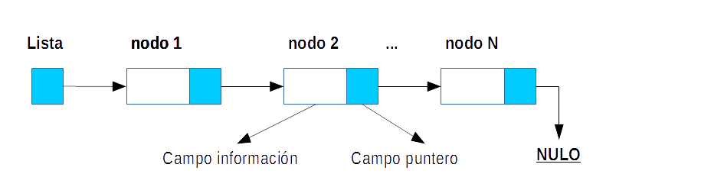
Nodo y Lista Enlazada

Slide 4
Operadores Básicos
Insertar
Eliminar
Buscar
Localizar
Vaciar

Slide 5
GSList
struct GSList {
gpointer data;
GSList *next;
};

Slide 6
Operadores de inserción
Operador | Funciones asociadas a GSList.
Insertar al principio. | GSList* g_slist_prepend (GSList *list, gpointer data)
Insertar al final. | GSList* g_slist_append (GSList *list, gpointer data)
Insertar en la posición indicada. | GSList* g_slist_insert (GSList *list, gpointer data, gint position)
Insertar en orden. | GSList* g_slist_insert_sorted (GSList *list, gpointer data, GCompareFunc func)
Funciones para insertar valores a la lista enlazada

Slide 7
Ejemplos de Inserción
/* obtiene el numero de nodos de la lista */
length = g_slist_length (list);
g_print ("\nEscribe el nº de indice donde se insertara el dato (el indice maximo es %d): ", length);
scanf ("%d", &index);
/* inserta el valor en la posición indicada */
if (index < length) {
list = g_slist_insert (list, GINT_TO_POINTER (value), index);
print_list (list);
}

Slide 8
Ejemplo: Parámetro Gcompare Func
gint compare_value1 (gconstpointer a, gconstpointer b) {
gint *value1 = (gint *) a;
gint *value2 = (gint *) b;
return value1 > value2;
}

Slide 9
Ejemplo: Insertar elementos en orden creciente.
gint values[] = {8, 14, 5, 12, 1, 27, 3, 13};
gint i;
/* insertando valores en orden creciente */
for (i = 0; i < 8; i++) {
list = g_slist_insert_sorted (list, GINT_TO_POINTER (values[i]),
compare_value1);
}

Slide 10
Operadores de eliminación
Operador | Funciones asociadas a GSList.
Eliminar un nodo. | GSList* g_slist_remove (GSList *list, gconstpointer data)
Eliminar nodos según un patrón. | GSList* g_slist_remove_all (GSList *list, gconstpointer data)
Funciones para eliminar valores a la lista enlazada

Slide 11
Ejemplo: Eliminar un elemento de la lista
if (list2 != NULL) {
g_print ("\nEl dato %d sera eliminado de la lista.\n", list2->data);
/* eliminando un elemento de la lista */
g_slist_remove (list, list2->data);
}

Slide 12
Operadores de localización
Operador | Funciones asociadas a GSList.
Buscar un nodo según un valor. | GSList* g_slist_find (GSList *list, gconstpointer data)
Buscar un nodo según un criterio. | GSList* g_slist_find_custom (GSList *list, gconstpointer data, GCompareFunc func)
Localizar el índice de un nodo. | GSList* g_slist_index (GSList *list, gconstpointer data)
Localizar la posición de un nodo. | GSList* g_slist_position (GSList *list, GSList *llink)
Obtener el último nodo. | GSList* g_slist_last (GSList *list)
Obtener el siguiente nodo. | g_slist_next (slist)
Obtener un nodo por su posición. | GSList* g_slist_nth (GSList *list, guint n)
Funciones para localizar valores a la lista enlazada

Slide 13
Ejemplo: Función que imprime una lista.
void print_list (GSList *list) {
gint i = 0;
while (list != NULL) {
g_print ("Node %d content: %d.\n", i, list->data);
/* apunta al siguiente nodo de la lista */
list = g_slist_next (list);
i++;
}
}

Slide 14
Operadores para vaciar
Operador | Funciones asociadas a GSList.
Vacía la lista y libera la memoria usada. | void g_slist_free (GSList *list)
Funciones para vaicar elementos a la lista enlazada

Slide 15
GRACIAS

